Slide 1
Приготовление поварами столовой МБОУ СОШ №5 с. Иглино горячего завтрака

Slide 2
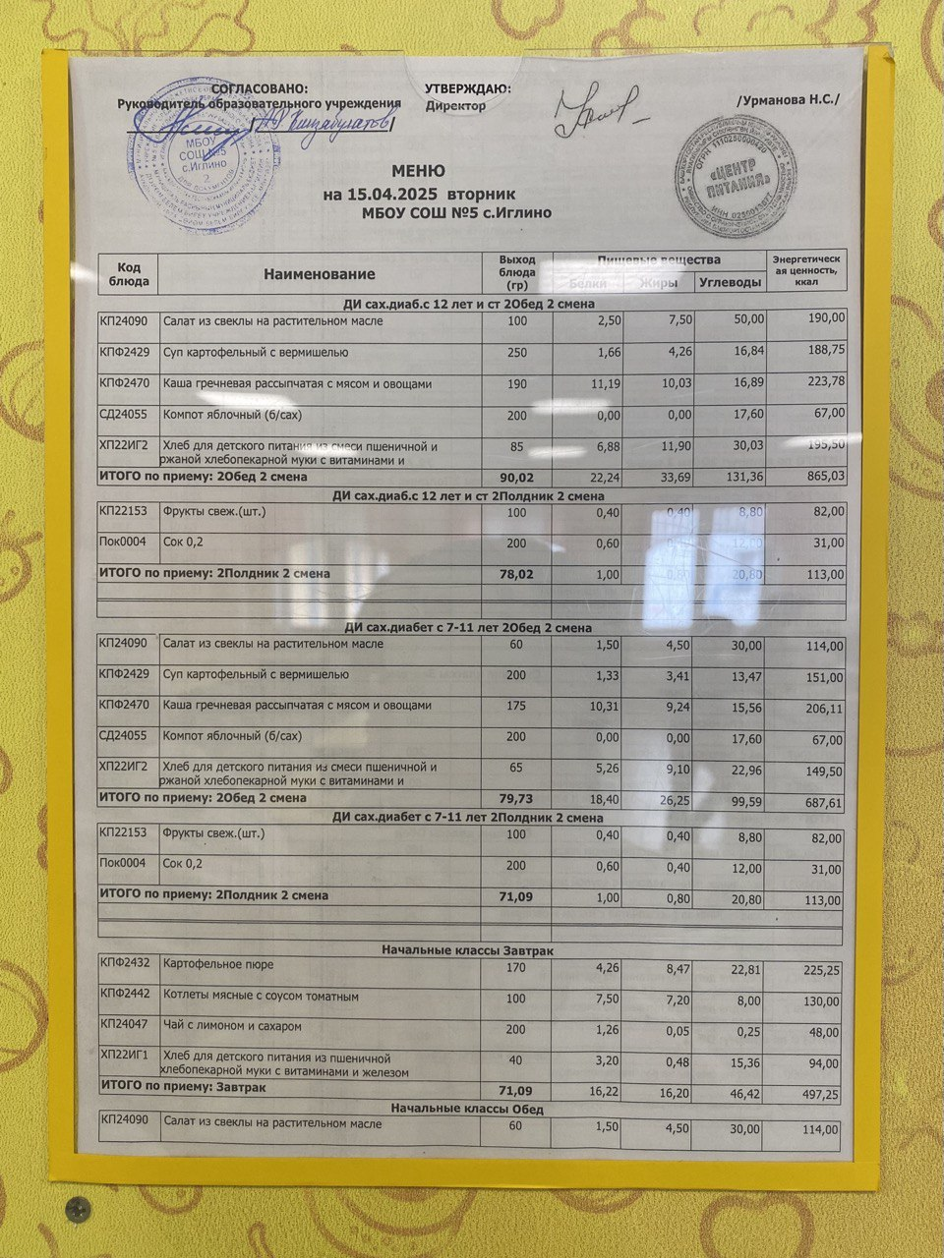
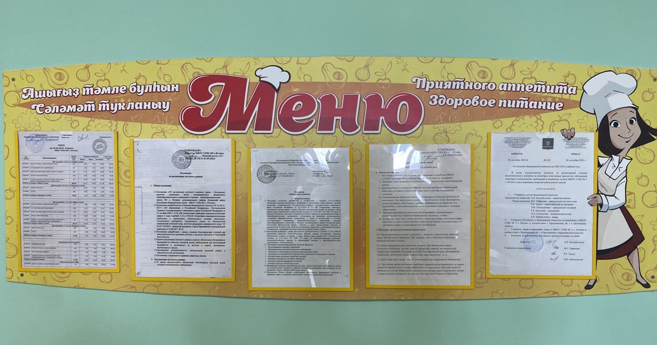
Ежедневное меню размещено на стенде в школьной столовой

Slide 3
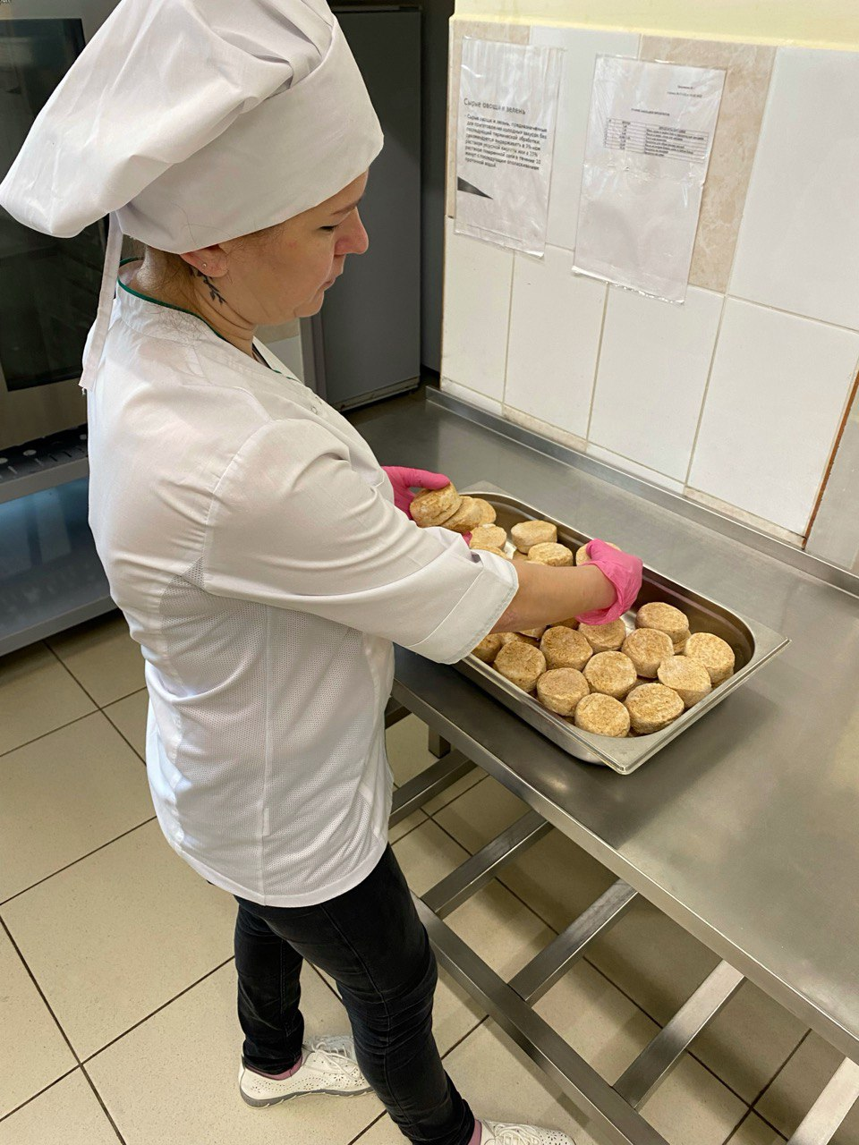
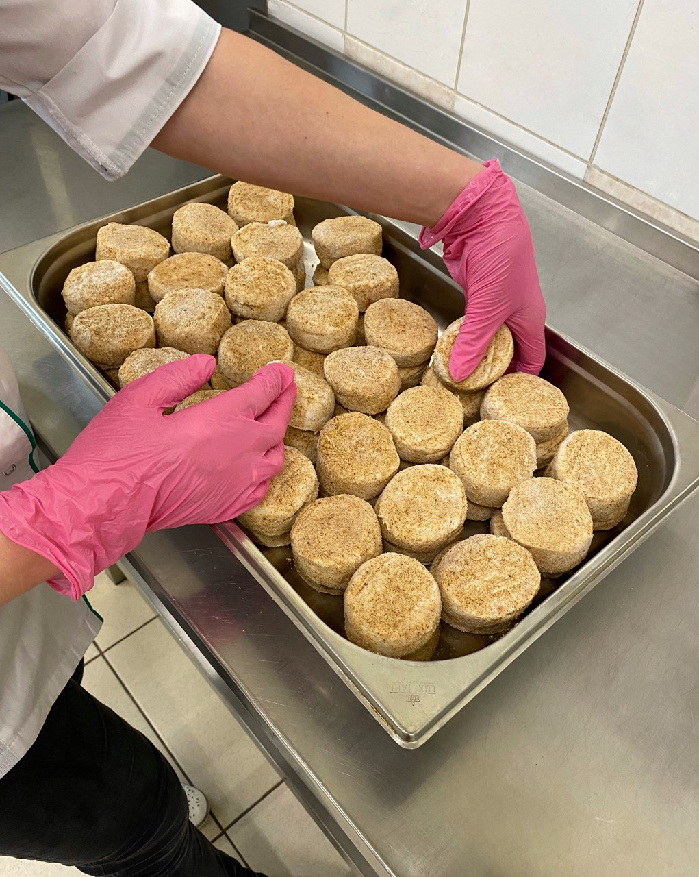
Повар закладывает котлеты в противень для запекания в пароконвектомате

Slide 4
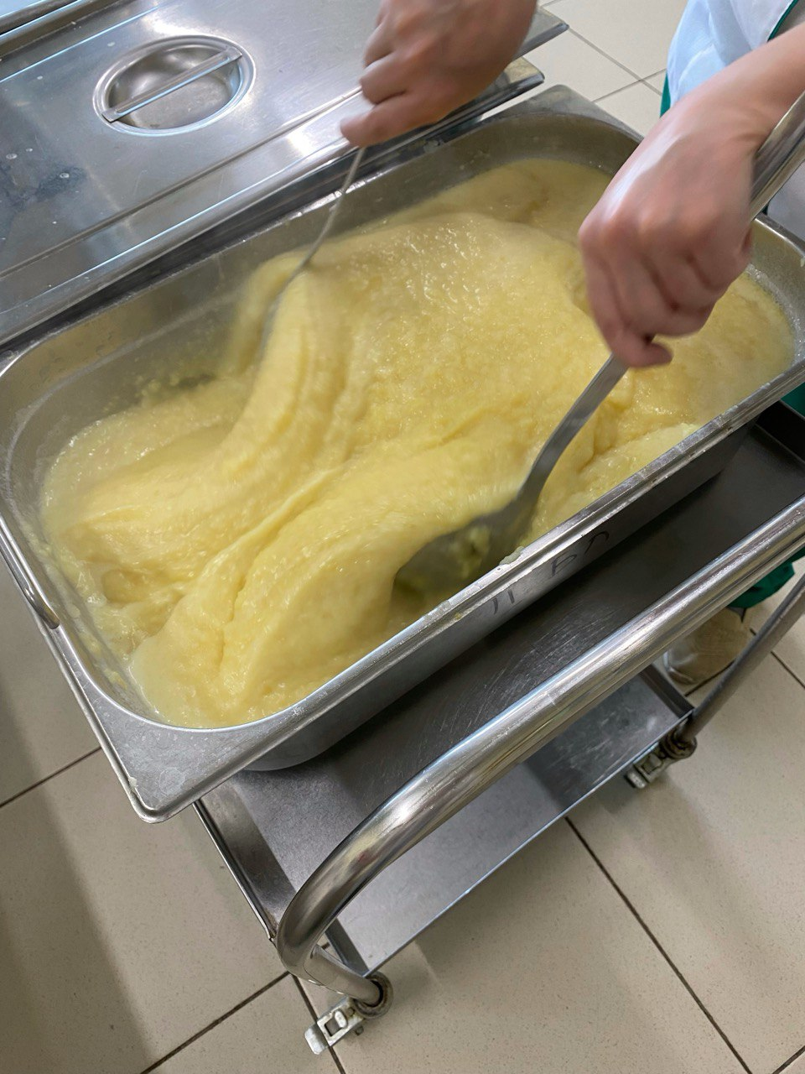
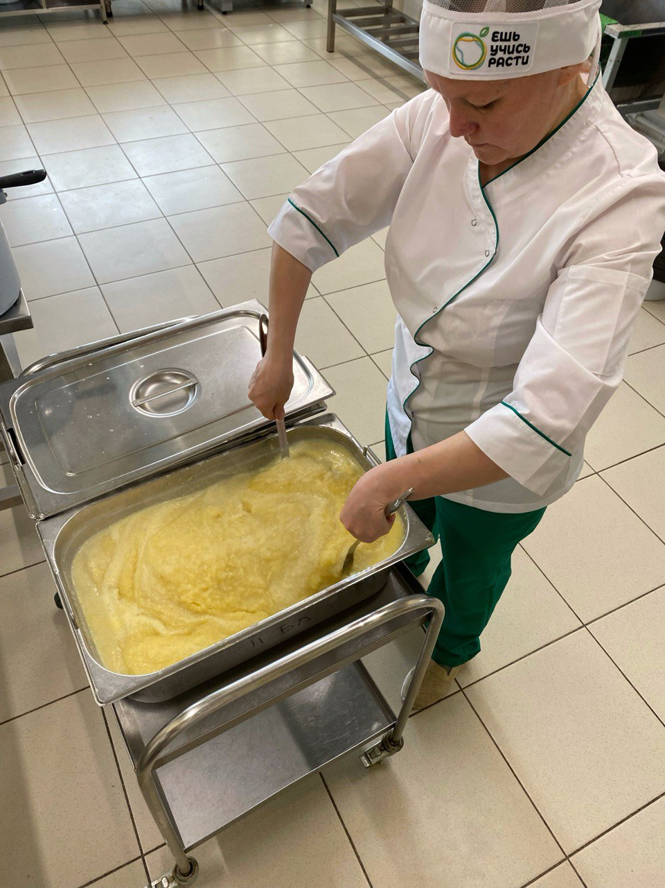
Повар перемешивает картофельное пюре с молоком и сливочным маслом

Slide 5
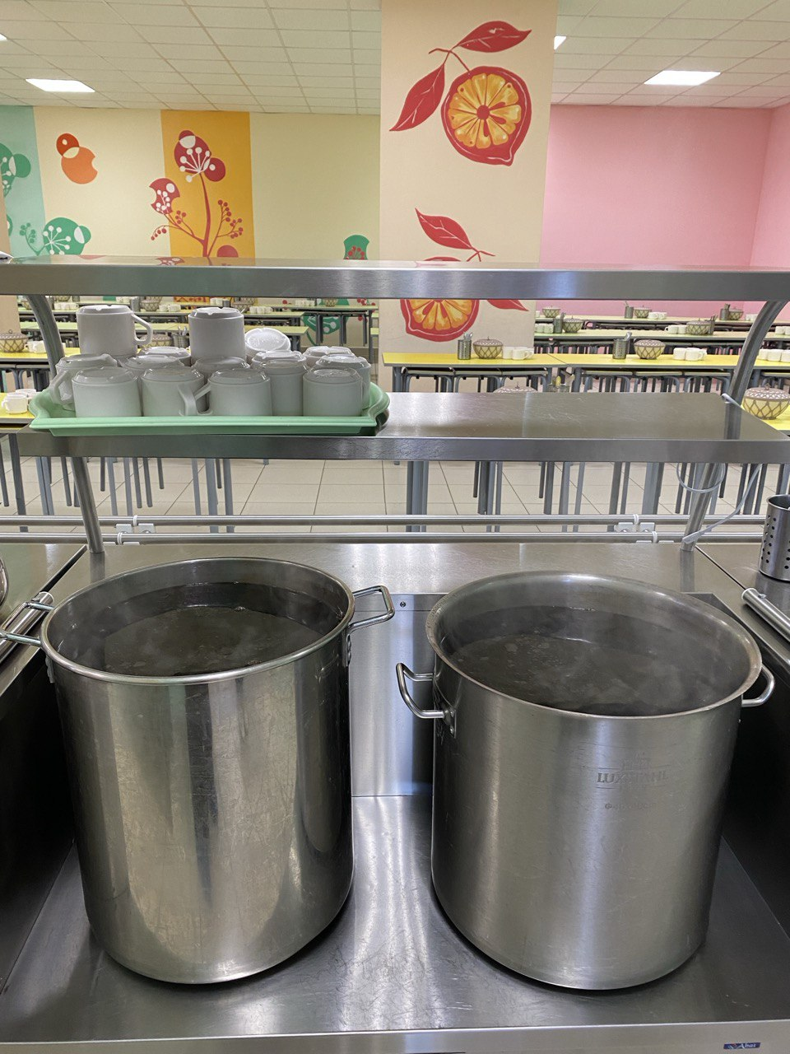
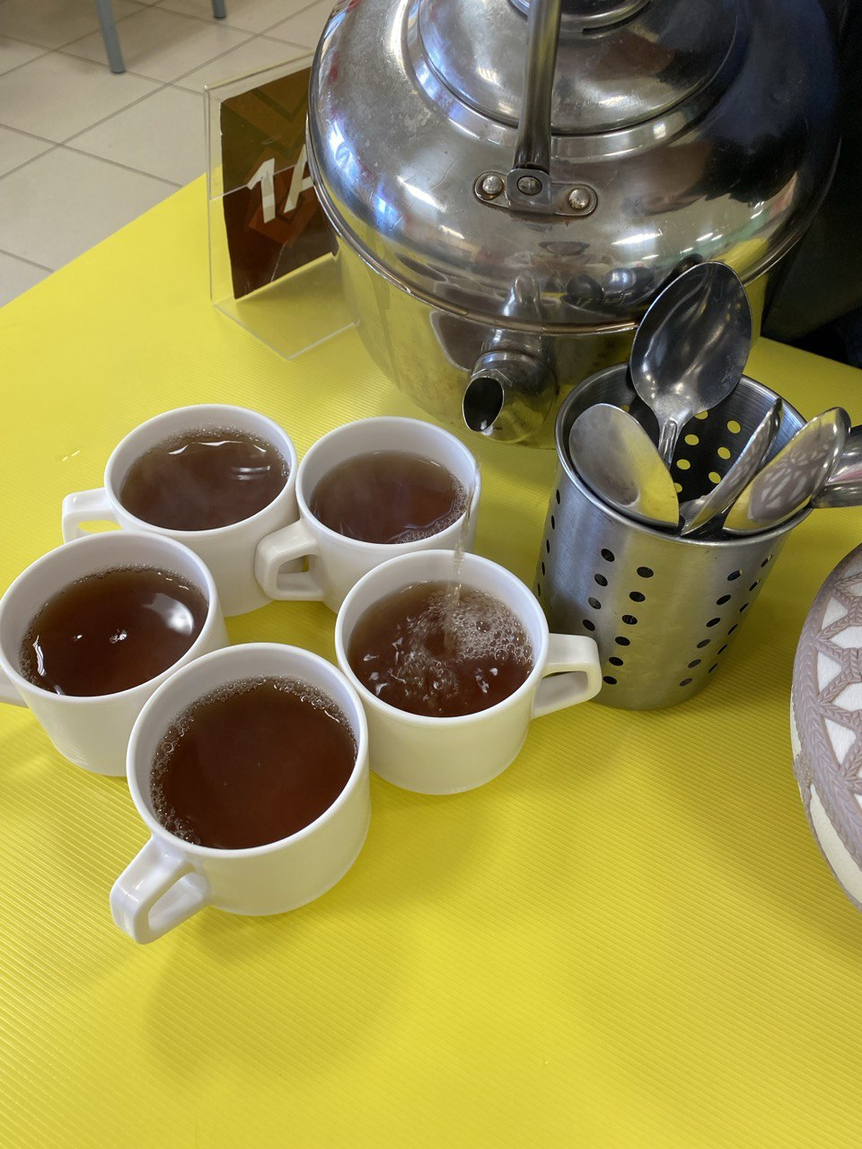
Чай сначала разливают по чайникам, а затем уже наливают в кружки

Slide 6
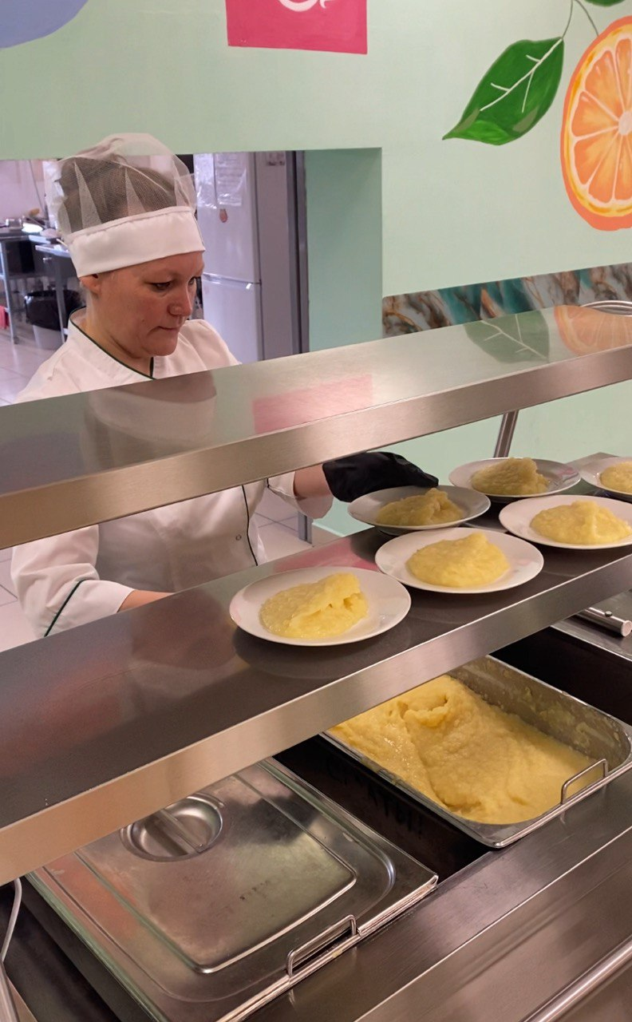
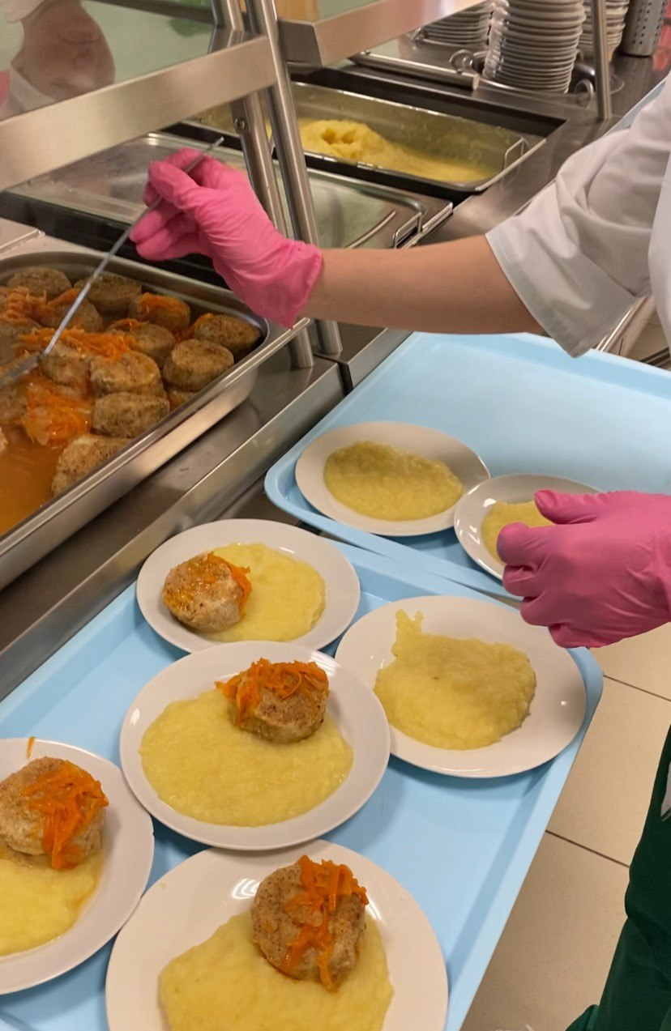
Порционирование блюд на линии расдачи

Slide 7
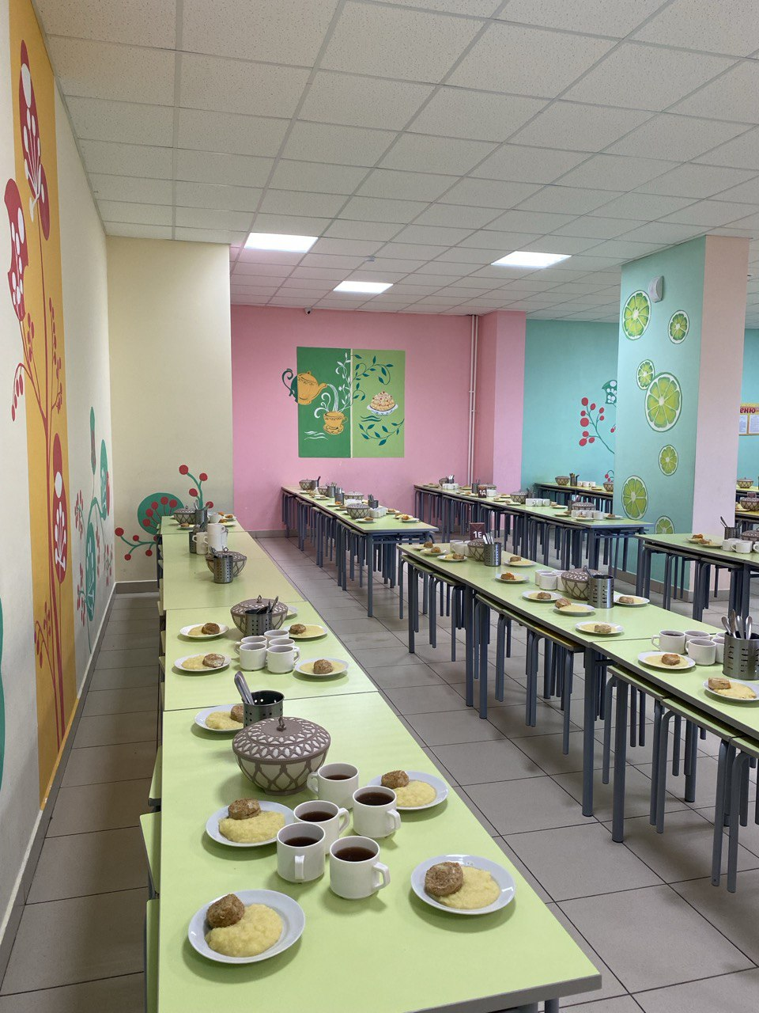
Обеденный зал готов к приему обучающихся!

Slide 8
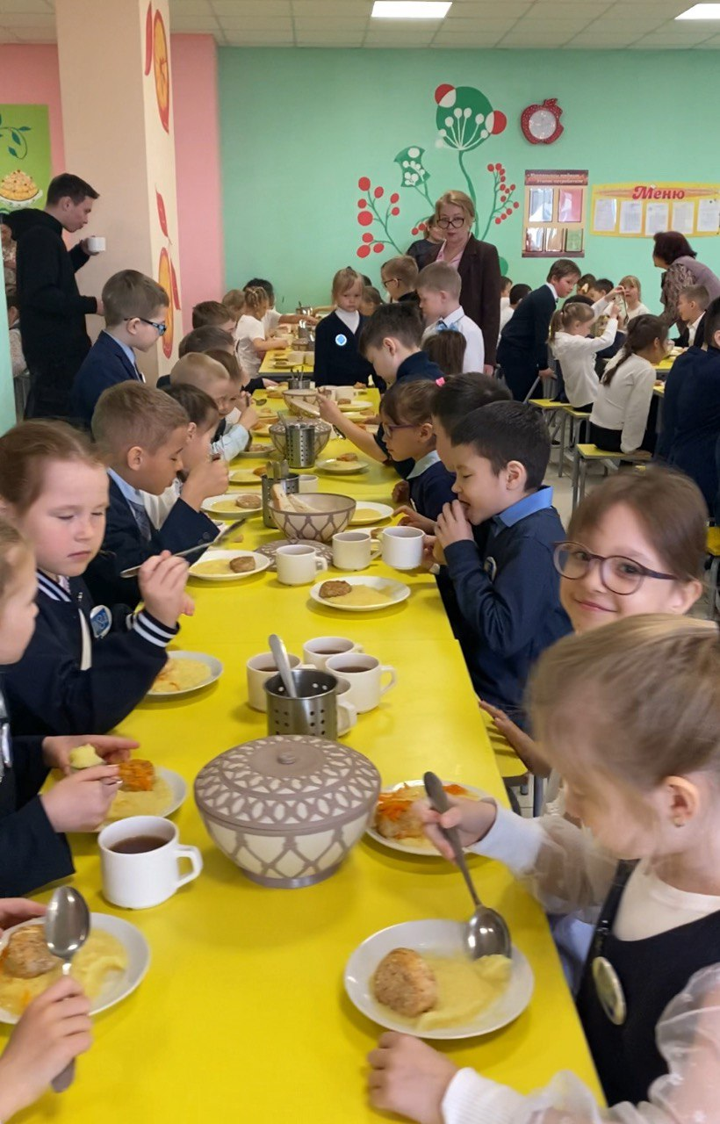
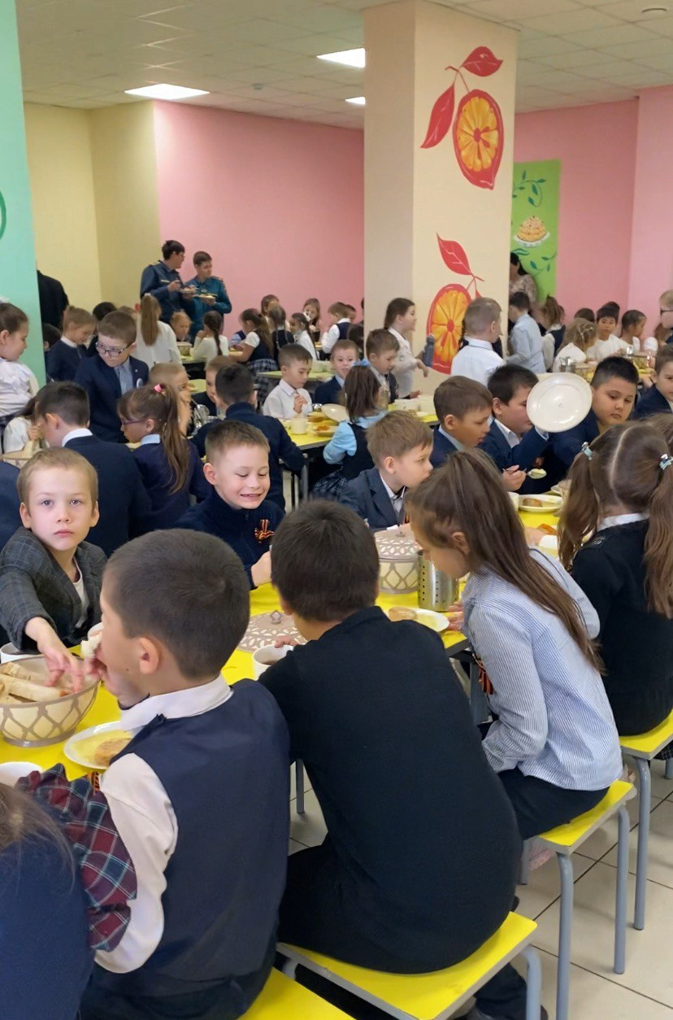
Ну вот и долгожданный завтрак!

Slide 9
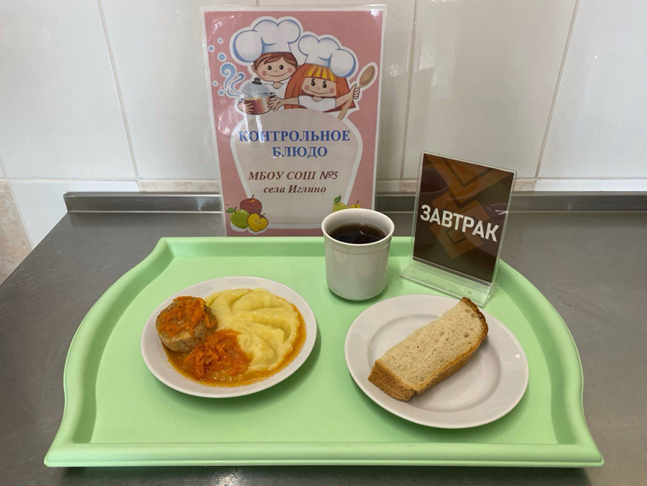

Slide 10
Спасибо за внимание!

